Slide 1
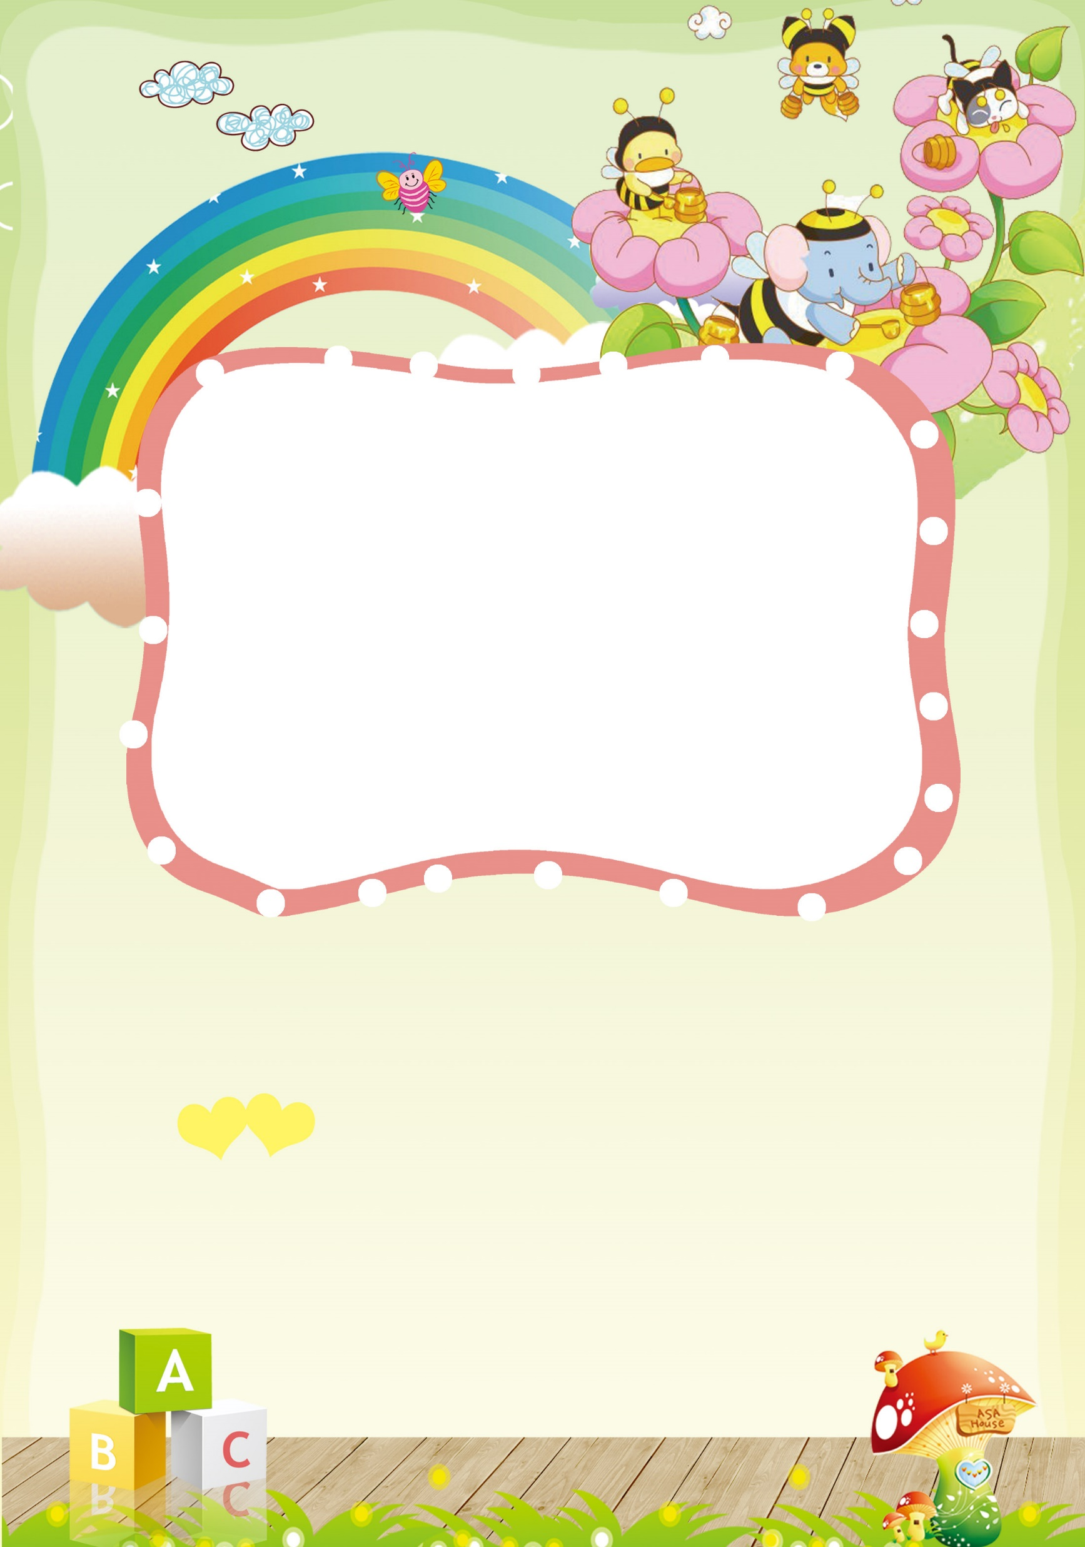


Chào mừng các em đến với tiết Tiếng Việt - Lớp 2
Bản quyền thuộc về: FB Hương Thảo - https://www.facebook.com/huongthaoGADT/
Trường Tiểu học Quang Trung
Môn: Tiếng Việt
Luyện tập: Mở rộng vốn từ chỉ đồ dùng học tập. Dấu chấm, dấu chấm hỏi.
Giáo viên: Nguyễn Thị Hà - Lớp 2A
Notes:
Bài giảng thiết kế bởi: Hương Thảo - tranthao121006@gmail.com

Slide 2


Luyện tập

Slide 3

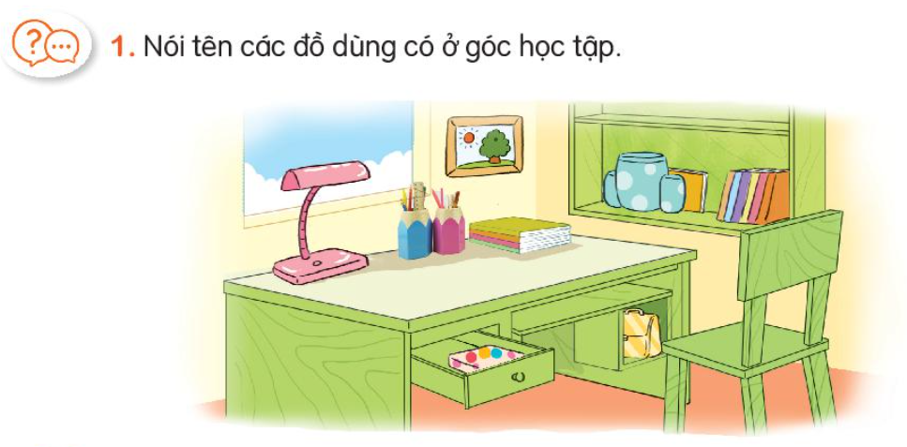
Cái giá sách
Cái cốc
sách
Cái đèn bàn
bút
Chiếc cặp sách
Cái bàn
Cái ghế

Slide 4
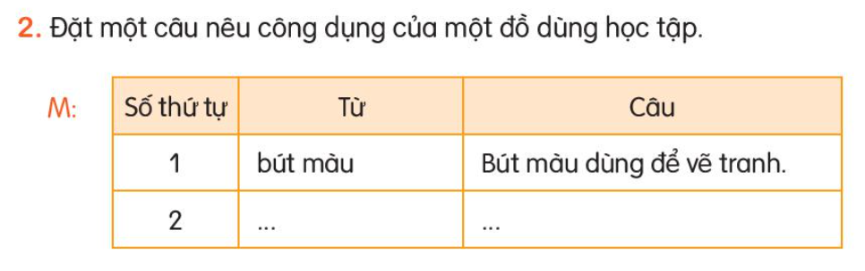
đèn học
Đèn học dùng để chiếu sáng.

Slide 5
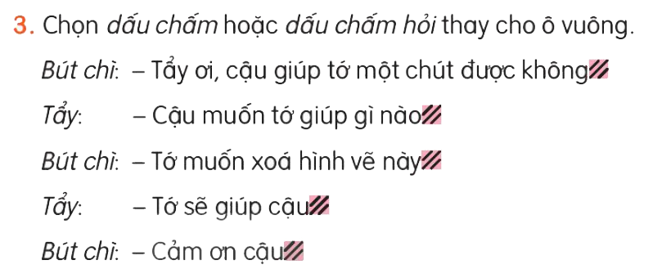
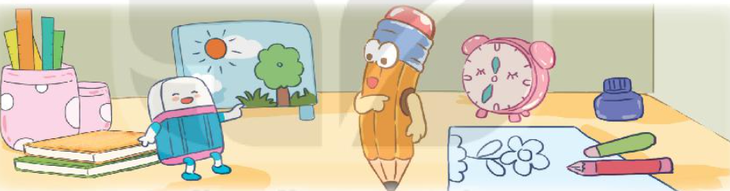
?
?
.
.
.

Slide 6


















Hẹn gặp lại các bạn ở bài sau nhé
Notes:
Bài giảng thiết kế bởi: Hương Thảo - tranthao121006@gmail.com

